Slide 1
2nd GRADE
Tiết 10: Bài 4
BẢO VỆ LẼ PHẢI

Slide 2
MỤC TIÊU
01
02
03
Giải thích được một cách đơn giản về sự cần thiết phải bảo vệ lẽ phải
Thực hiện được việc bảo vệ lẽ phải bằng lời nới và hành động cụ thể
Khích lệ, động viên bạn bè có thái độ, hành vi bảo vệ lẽ phải, phê phán thái độ, hành vi không bảo vệ lẽ phải.

Slide 3



Em hãy kể tên những việc làm đúng, làm sai của học sinh trong việc thực hiện nội quy trường học. Theo em, với những việc làm đúng, làm sai đó, chúng ta cần có thái độ như thế nào?
BẢN THÂN:
Những việc làm đúng chúng ta cần khuyến khích, cổ vũ và học tập theo .

Slide 4
Em hãy kể tên những việc làm đúng, làm sai của học sinh trong việc thực hiện nội quy trường học. Theo em, với những việc làm đúng, làm sai đó, chúng ta cần có thái độ như thế nào?
BẢN THÂN:
Trước những việc làm sai, chúng ta cần: nghiêm túc nhắc nhở, phê bình, góp ý sửa chữa.

Slide 5

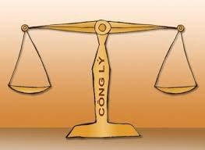
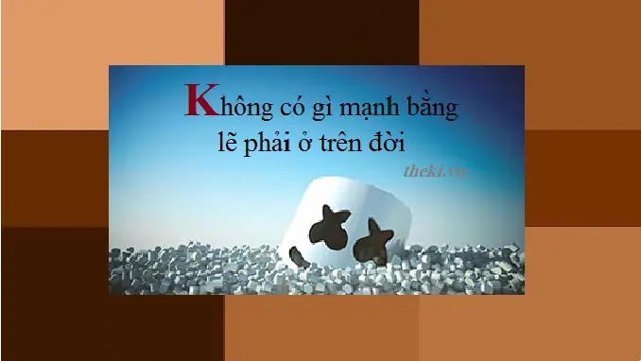

Slide 6

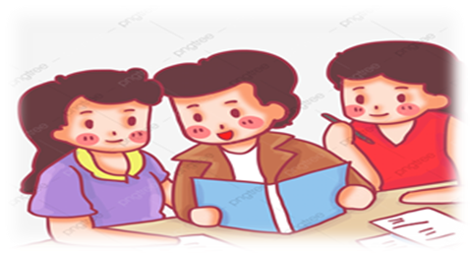
NHIỆM VỤ 1
Tìm hiểu câu chuyện:
“ SỰ TRUNG THỰC HAY
LÀ TÌNH BẠN”

Slide 7
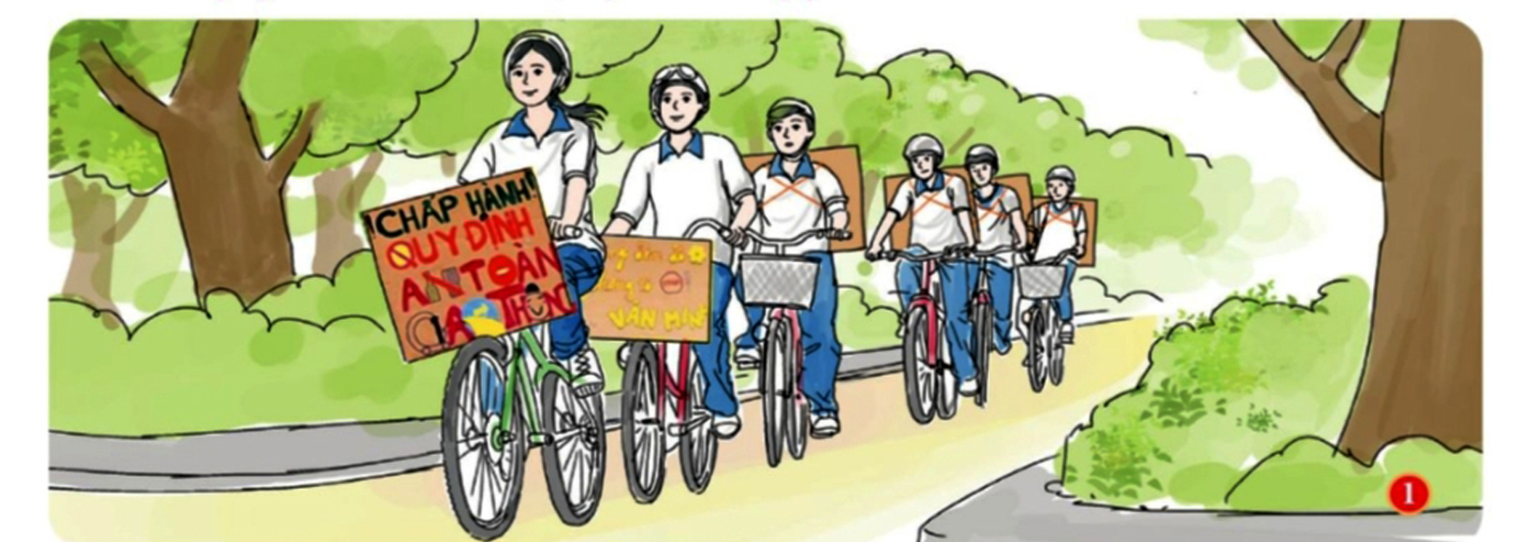
NHIỆM VỤ 2
? Em hãy chỉ rõ hành động,
việc làm, lời nói thể hiện việc bảo vệ lẽ phải của các nhân vật trong mỗi hình ảnh trên.

Slide 8
? Em hiểu thế nào là bảo vệ lẽ phải.
? Tôn trong lẽ phải là gì.
-Lẽ phải là những điều đứng đắn, phù hợp với đạo lí và lợi ích chung của xã hội.
- Bảo vệ lẽ phải là công nhận, ủng hộ,làm theo những điều đứng đắn; biết điều chỉnh suy nghĩ, hành vi của mình theo lẽ phải, không chấp nhận và không làm những việc sai trai

Slide 9


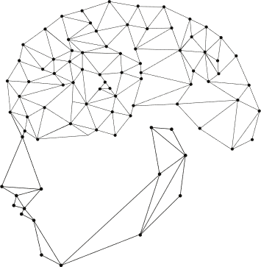


HOẠT ĐỘNG NHÓM
BIỂU HIỆN BẢO VỆ LẼ PHẢI Ở NHÀ
BIỂU HIỆN BẢO VỆ LẼ PHẢI Ở TRƯỜNG
BIỂU HIỆN BẢO VỆ LẼ PHẢI NGOÀI XÃ HỘI.

Slide 10

?Vì sao chúng ta cần bảo vệ lẽ phải.
Bảo vệ lẽ phải giúp con người có cách ứng xử phù hợp làm lành mạnh các mối quan hệ xã hội; góp phần thúc đẩy xã hội ổn định và phát triển.

Slide 11
2nd GRADE
Tiết 11: Bài 4
BẢO VỆ LẼ PHẢI

Slide 12
2, NHỮNG VIỆC CẦN LÀM ĐỂ
BẢO VỆ LẼ PHẢI!
THẢO LUẬN
+ Nhóm 1 : Quan sát bức tranh 1 SHS tr.21 và trả lời câu hỏi: Hãy chỉ ra những lời nói, việc làm thể hiện bảo vệ lẽ phải trong bức tranh trên?
+ Nhóm 2 : Quan sát bức tranh 2 SHS tr.22 và trả lời câu hỏi: Hãy chỉ ra những lời nói, việc làm thể hiện bảo vệ lẽ phải trong bức tranh trên?
+ Nhóm3 : Quan sát bức tranh 3 SHS tr.22 và trả lời câu hỏi: Hãy chỉ ra những lời nói, việc làm thể hiện bảo vệ lẽ phải trong bức tranh trên?

Slide 13
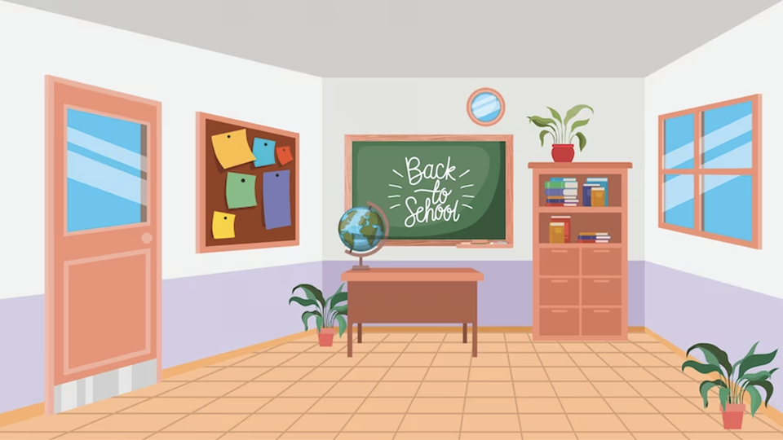



Slide 14
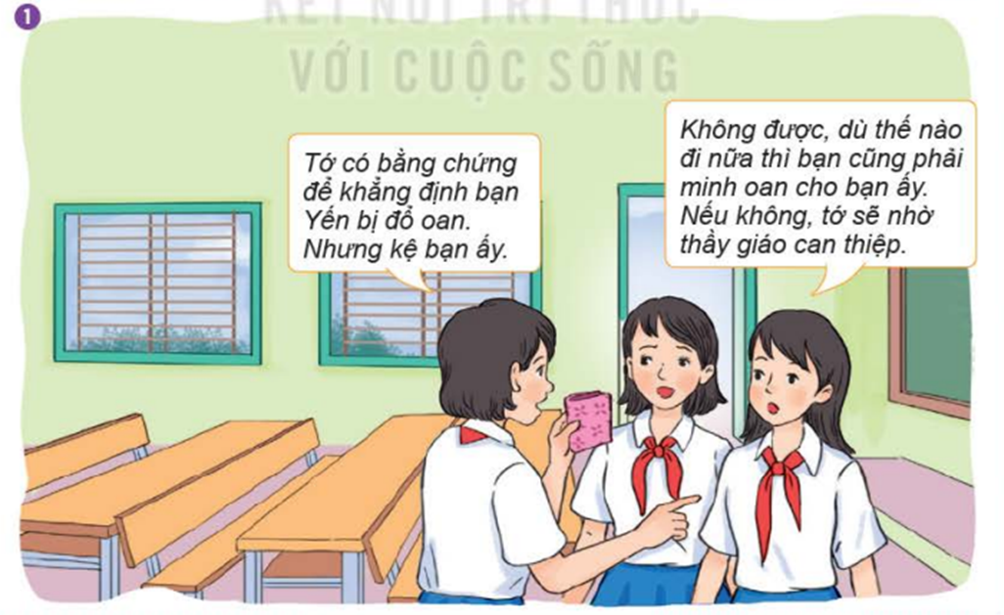
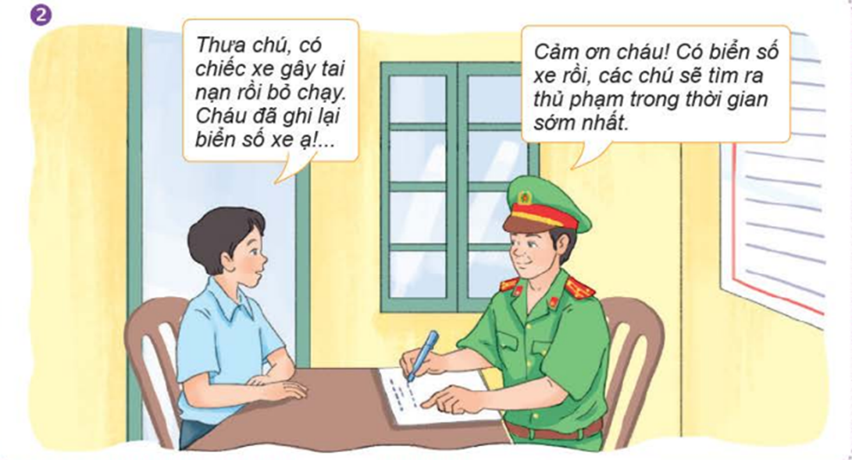
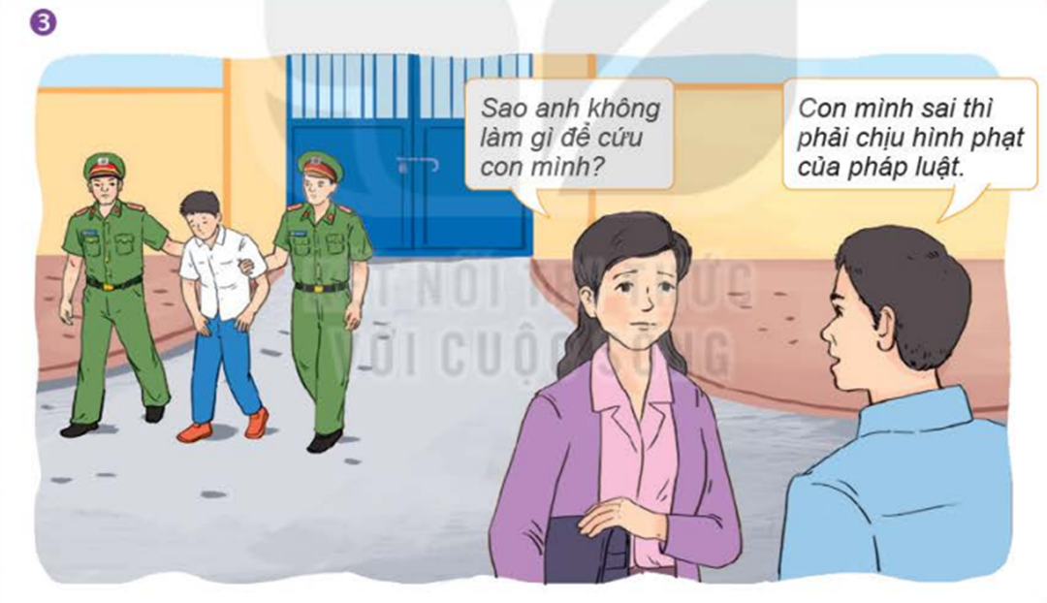
+ Nhóm 1 : Quan sát bức tranh 1 SHS tr.21 và trả lời câu hỏi: Hãy chỉ ra những lời nói, việc làm thể hiện bảo vệ lẽ phải trong bức tranh trên?
+ Nhóm 2 : Quan sát bức tranh 2 SHS tr.22 và trả lời câu hỏi: Hãy chỉ ra những lời nói, việc làm thể hiện bảo vệ lẽ phải trong bức tranh trên?
+ Nhóm 3 : Quan sát bức tranh 3 SHS tr.22 và trả lời câu hỏi: Hãy chỉ ra những lời nói, việc làm thể hiện bảo vệ lẽ phải trong bức tranh trên?

Slide 15
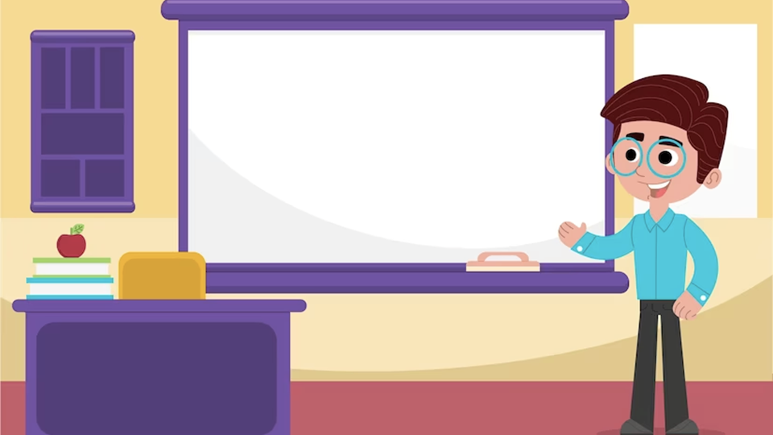
Qua thảo luận nhóm hãy cho biết những việc làm cần thiết để bảo vệ lẽ phải?

Slide 16
Tôn trọng, ủng hộ, tuân theo những điều đúng đắn.
Biết điều chỉnh suy nghĩ, hành vi của mình theo hướng tích cực.
Khích lệ, động viên bạn bè có thái độ, hành vi bảo vệ lẽ phải.
Phê phán thái độ, hành vi đi ngược lại lẽ phải.

Slide 17





Slide 18
NHIỆM VỤ 1
Tình huống: Hàng xóm nhà T thường gây ồn ảo, to tiếng, ảnh hưởng đến cuộc sống của gia đình T và mọi người xung quanh. Bố mẹ của T không dám góp ý vì sợ mất lòng.
? Nếu em là T em sẽ làm gì.

Slide 19

BÀI TẬP
Em hãy cùng các bạn trong nhóm sắm vai các nhân vật trong câu chuyện dưới đây và trả lời câu hỏi:
XỬ KIỆN
Làng kia có một tên lí trưởng nổi tiếng xử kiện giỏi. Một hôm, Cải với Ngô đánh nhau, rồi mang nhau ra làng kiện. Cải sợ kém thế, lót trước cho thầy lí năm đồng. Ngô giàu hơn, biện lễ những mười đồng. Khi xử kiện, thầy lí nói: “Thằng Cải đánh thẳng Ngô đau hơn, phạt một chục roi".
Cải vội xoè năm ngón tay, ngẩng mặt nhìn thấy lí khẽ bẩm: "Xin xét lại, lẽ phải về con mà!". Thầy lí cũng xoè năm ngón tay trái úp lên năm ngón tay phải, nói: "Ta biết mày phải... nhưng nó lại phải... bằng hai mày!”.
Câu hỏi:
1- Em có nhận xét gì về việc làm của các nhân vật trong truyện?
2- Nếu là nhân vật Ngô hoặc Cải, em sẽ làm gì? Vì sao?
3- Nếu là người xử kiện, em sẽ làm gì? Vì sao?

Slide 20
BÀI TẬP
Em sẽ xử lí như thế nào nếu ở trong các tình huống dưới đây?
a) Khi tranh luận với các bạn, em biết chắc chắn rằng ý kiến của mình là đúng nhưng đa số các bạn khác lại khẳng định là sai.
b) Em nghe thấy một bạn nói xấu bạn khác, trong khi em biết sự thật không phải như vậy.
c) Khi thấy người đàn ông có hành động sàm sỡ với một bé gái, em định lên tiếng thì bị ông ta đe doạ.
d) Bạn thân của em mắc khuyết điểm, bạn muốn em không nói với ai.

Slide 21
BÀI TẬP
Em sẽ khuyên bạn điều gì trong những tình huống sau?
a) Người thân trong gia đình bạn em làm điều trái pháp luật.
b) Bạn em viết lên mạng xã hội một điều không đúng sự thật.
c) Bạn em mắc lỗi nhưng lại đổ lỗi cho một bạn khác trong lớp.

Slide 22


Slide 23

1.Từ những câu ca dao, tục ngữ, thành ngữ về những biểu hiện của bảo vệ lẽ phải ?
2. Hãy chia sẻ về một tấm gương bảo vệ lẽ phải mà em biết. Em học tập được điều gì từ tấm gương đó?
3.Hãy thiết kế một thông điệp về bảo vệ lẽ phải.( về nhà hoàn thành)
BÀI TẬP DỰ ÁN

Slide 24
Bài 1
1.Từ những câu ca dao, tục ngữ, thành ngữ về những biểu hiện của bảo vệ lẽ phải học sinh hãy đối nhau ?

Slide 25
Bài 2
Giới thiệu:
“Một số tấm gương bảo vệ lẽ phải ”

Slide 26
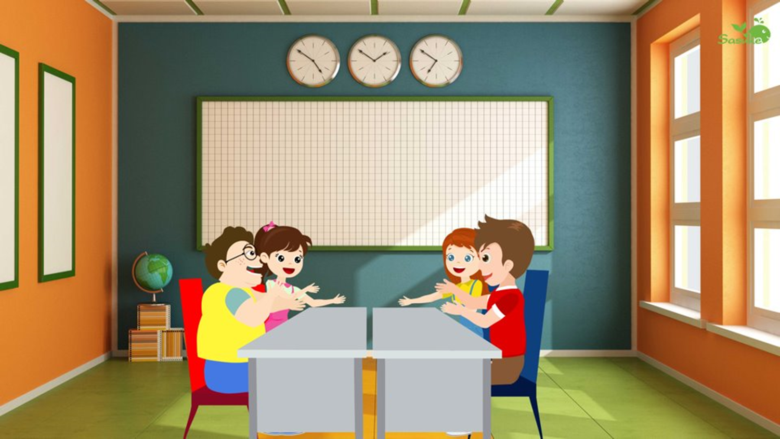
DẶN DÒ

Slide 27

DẶN DÒ
Tìm tranh ảnh,video về môi trương xung quanh nơi em sống .
Làm bài tập dự án giáo viên theo nhóm đã phân công.
Tìm hiểu về luật bảo vệ môi itrường .

